Slide 1
Исследование и реализация хеш-функции SHA-2
Автор: Попов Артём, 11А
Руководитель: Квитко Светлана Анатольевна

Slide 2
Актуальность темы
В наше время возникла потребность в подписи различной информации. В связи с ней, были разработаны разного рода хеш-функций, одна из которых и рассматривается в проекте.
Цели проекта
Разобраться в принципах работы хеш-функции SHA-2, реализовать её, а также сравнить с аналогами.

Slide 3
Задачи проекта
Изучить теоретический материал по теме хеш-функции, SHA-2
Написать хеш-функцию на языке Python
Провести атаку на SHA-2 методом удлинения сообщения
Написать программу, сравнивающую скорости вычисления различных хеш-функций.
Написать программу, сравнивающую используемость в проектах различных функций свёртки, их популярность
Гипотеза
Хеш-функция SHA-2 во многом выигрывает у аналогов по таким критериям, как надёжность и скорость вычисления

Slide 4
Теоретический материал по теме
Описание выбранной программы, объяснение, почему именно эта программа выбрана и т.п.
Отдельным слайдом, что по этой теме уже существует, в чём новизна именно вашей работы

Slide 5
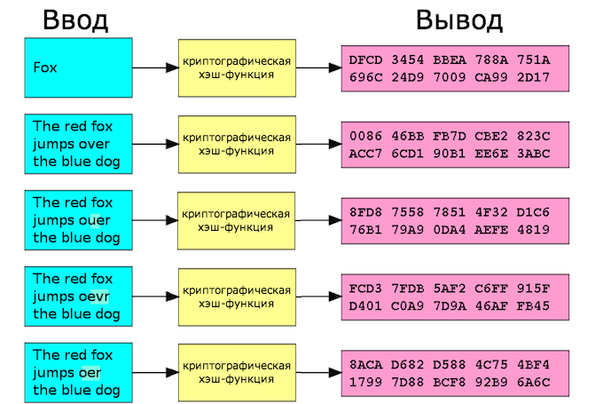
Теоретический материал по теме. Хеш-функции
Хеш-функция, или функция свёртки — функция, осуществляющая преобразование массива входных данных произвольной длины в (выходную) битовую строку (свёртку) установленной длины, выполняемое определённым алгоритмом.

Slide 6
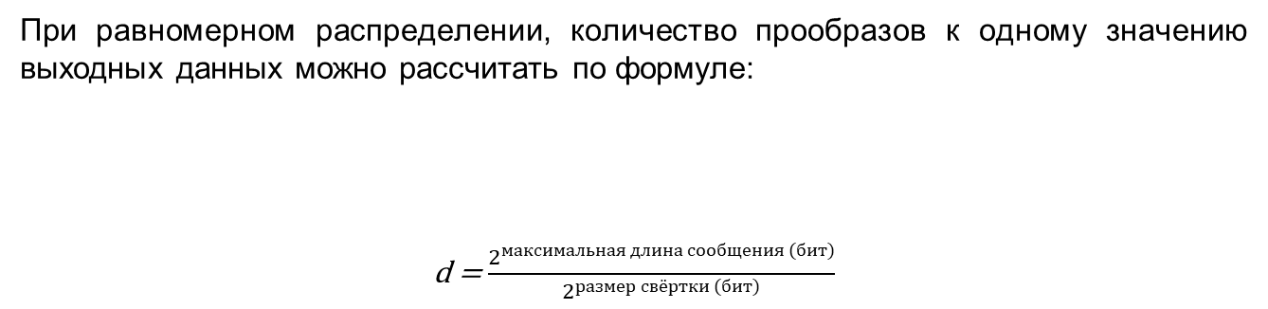
Коллизии

Slide 7
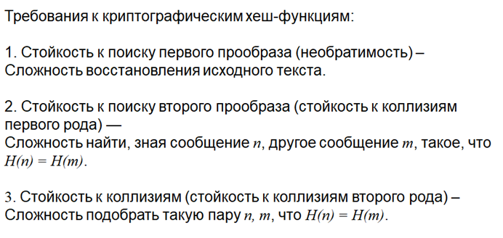

Slide 8
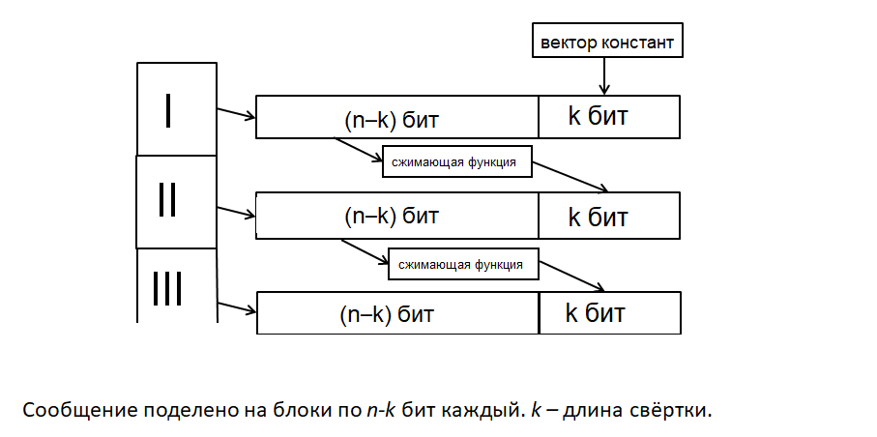
Структура Меркла-Дамгарда

Slide 9
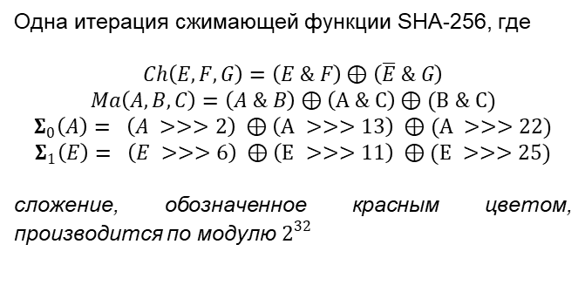
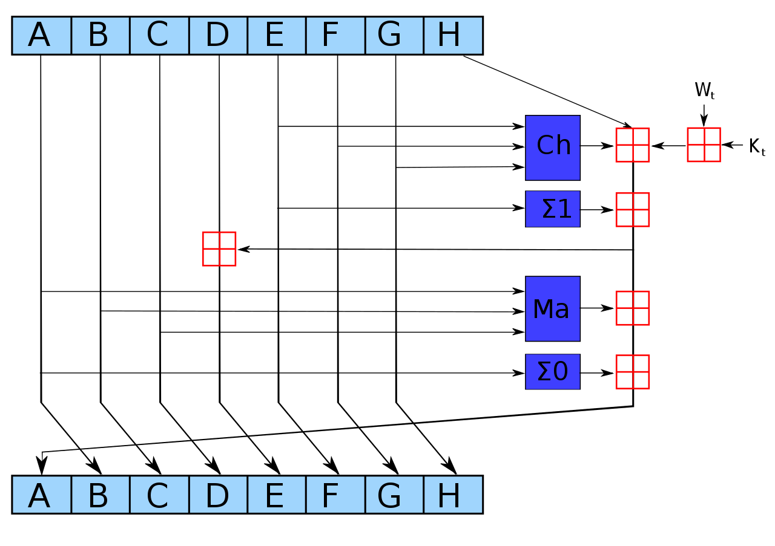
Сжимающая функция
ǁ — конкатенация,
+ — сложение,
and — побитовое «И»,
xor — исключающее «ИЛИ»,
shr (shift right) — логический сдвиг вправо,
rotr (rotate right) — циклический сдвиг вправо.

Slide 10
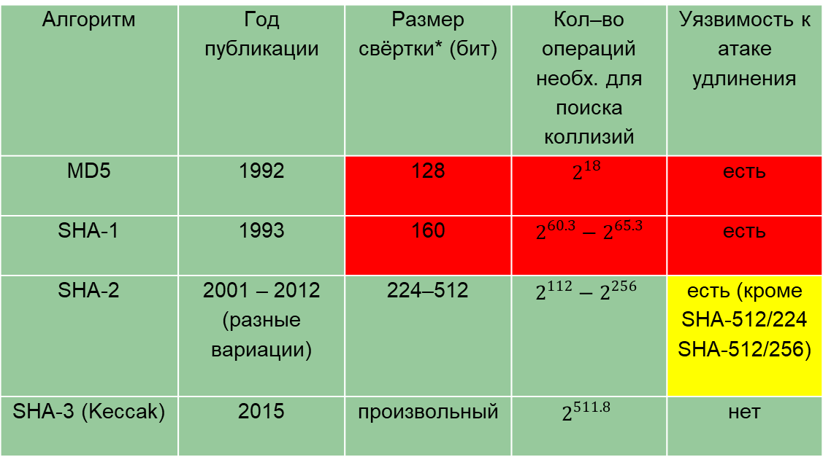
Сравнение характеристик популярных хеш-функций с SHA-2
Алгоритм | Год публикации | Размер свёртки* (бит) | Кол–во операций необх. для поиска коллизий | Уязвимость к атаке удлинения
MD5 | 1992 | 128 |  | есть
SHA-1 | 1993 | 160 |  | есть
SHA-2 | 2001 – 2012 (разные вариации) | 224–512 |  | есть (кроме SHA-512/224 SHA-512/256)
SHA-3 (Keccak) | 2015 | произвольный |  | нет

Slide 11
Новизна проекта
В своей работе я не изобретаю инновационных методов произведения атак на хеш-функцию SHA-2. Новизна и польза проекта заключается в сравнении SHA-2 с аналогами, в сравнении всевозможных вариаций данной функции.

Slide 12
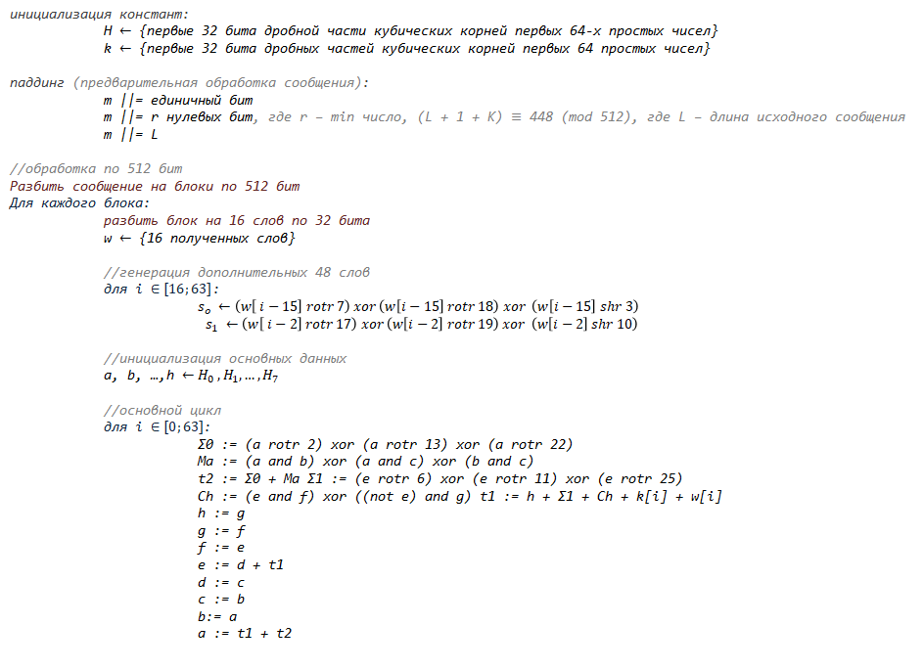

Практическая часть. Псевдокод
*Все операции сложения осуществляются по модулю 2³²

Slide 13
Создание программы sha256.py и calc_time.py
Код всех программ созданных в данном проекте доступен по ссылкке: https://github.com/ulnsig/hash-functions

Slide 14
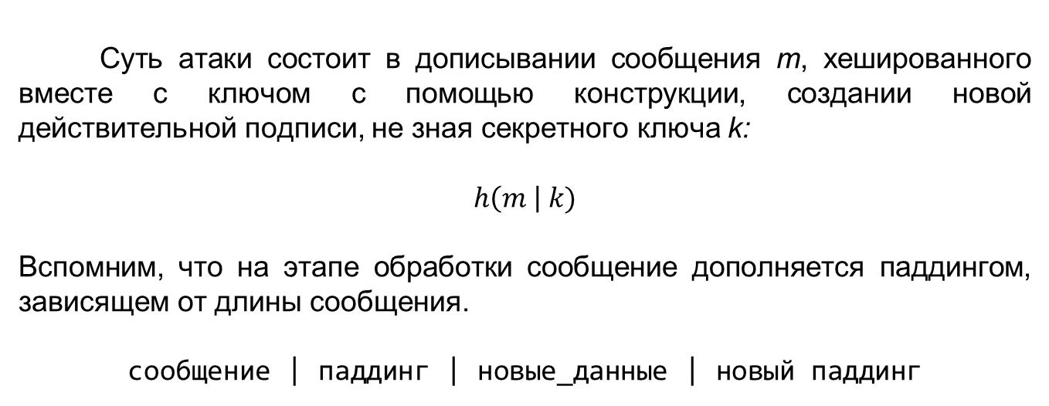
Атака методом удлинения сообщения

Slide 15
Атака метдом удлинения сообщения
Запрос: from=alice&to=bob&amount=30000
Подпись запроса h(ключ | запрос )
Учитывая паддинг: ключ | запрос | паддинг
Паддинг (рассчитано помощью функции pad из программы [2] sha256.py в приложении):
\x80\x00\x00\x00\x00\x00\x00\x00\x00\x00\x00\x00\x00\x00\x00\x00\x00\x00\x00\x00\x00\x00\x00\x00\x00\x00\x01
Припишем к сообщению рассчитанный паддинг и «00», чтобы увеличить размер перечисляемой платы в 100 раз, отправим запрос.
Далее, алгоритм находящейся в правильном состоянии хеш-функции, обработает оставшуюся часть нового сообщения и создаст новую действительную подпись (вычислено с помощью функции sha256 из программы [2] sha256.py в приложении):
c154aa5feff7ac1db7b5dcd6dfe1038a884277bdc7d71149c748f87a449d20ae

Slide 16
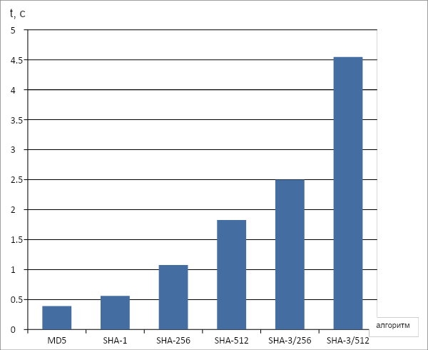
Сравнение скоростей вычисления некоторых популярных хеш-функций
Время вычисления хеш-функции от сообщения «The quick brown fox jumps over a lazy dog», записанного 5120000 раз подряд.
Была выбрана фраза на латинице, т.к. кириллица в кодировке UTF-8 обозначается с помощью 2-х байт, а не одного, как ASCII символы.
Тесты скорости были проведены с помощью функции calc_hash из программы [1], calc_time.py

Slide 17
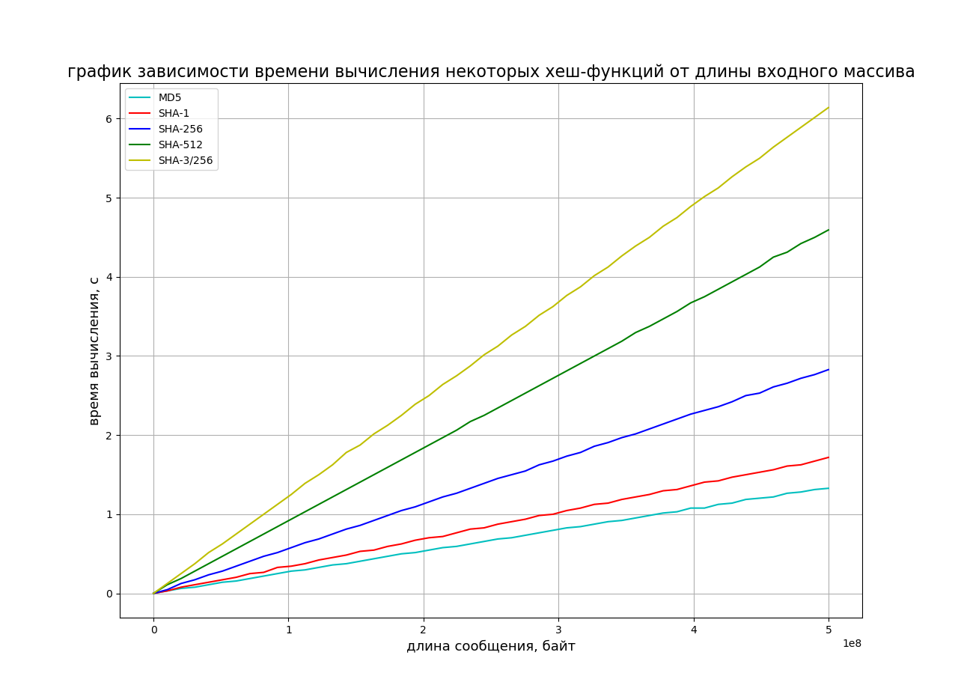
Зависимость скорости вычисления некоторых популярных хеш-функций от длины входного сообщения
График построен с помощью программы [1], calc_time.py из приложения
Характеристики компьютера, на котором проводились расчёты: Win10/x64, 8GB RAM, GTX 1050, Intel Core i5.

Slide 18
Выводы
Были исследованы преимущества и недостатки SHA-2. Алгоритм является (на данный момент) золотой серединой между быстро-вычисляемыми, но ненадежными хеш-функциями MD4, MD5, SHA-1 и надежной, но медленной и непроверенной временем SHA-3 и отлично подходит для таких целей, как подпись электронных сообщений.

Slide 19
Перспективы работы над проектом
Написать программу, сравнивающую используемость в проектах различных функций свёртки, их популярность
Сравнить скорость вычисления разных вариаций хеш-функции SHA-2 на компьютерах 32х и 64х битной архитектуры

Slide 20
Список ссылок и литературы
А. П. Алфёров, А.Ю. Зубов, А.С. Кузьмин, А.В. Черёмушкин «Основы Криптографии», 2-е издание – Москва, 2002.
Криптографические методы защиты информации: Учебно-методическое пособие: Том 1 / Бабаш А.В., - 2-е изд.
https://www.crypto101.io/
https://wikipedia.org/
https://habr.com/en/post/461163/

